Slide 1
SSRF
Server-Side Request Forgery

Slide 2
SSRF
Cos’è una SSRF?
È un attacco che consiste nell’invio, da parte del server (vulnerabile) sotto attacco, di richieste sia alla rete interna (aggirando i controlli del firewall), sia alla rete esterna.
Tipologie:
Classica: l’attaccante può vedere i dati ottenuti dalla richiesta.
Blind: l’attaccante non può vedere direttamente i dati ottenuti dalla richiesta, ma può ottenere altri tipi di informazioni sulla risposta.

Slide 3
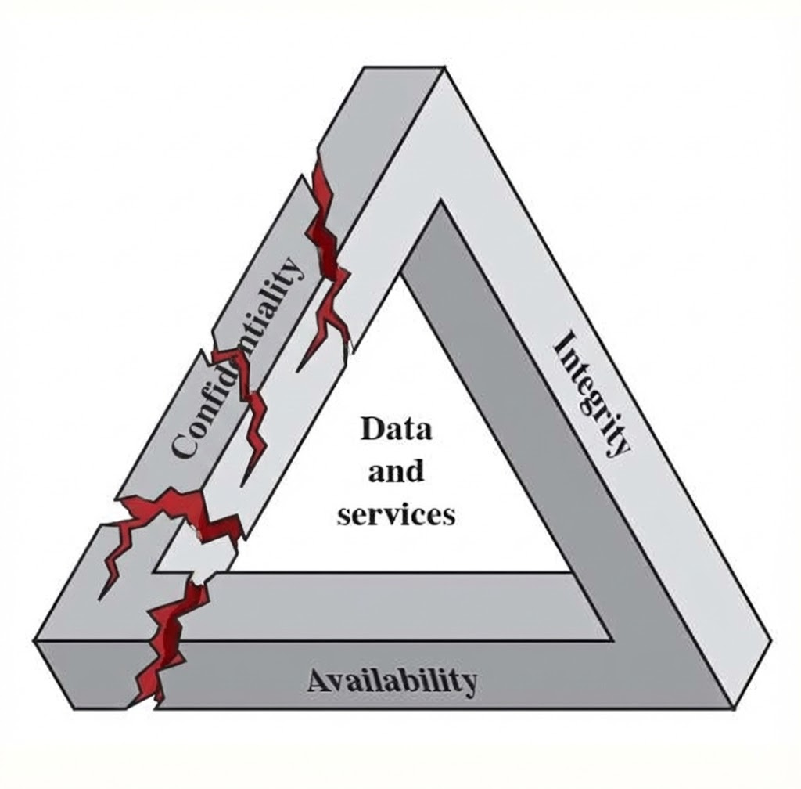
Concetti Fondamentali (CIA) compromessi da SSRF
Confidenzialità

Slide 4
Debolezza e Vulnerabilità
Debolezza: mancanza strutturale di controlli sull’input dell’utente oppure di isolamento di rete
Vulnerabilità: la possibilità di far effettuare richieste arbitrarie al Server sotto attacco.

Slide 5
Exploit ed Attacco
Exploit: Payload
es.
http://localhost:80
http://[::]:80/ (IPV6 non specificato)
Attacco: esecuzione della richiesta che trasporta il Payload

Slide 6
Rischi
Bypass del Firewall sfruttando la “credibilità” del server sotto attacco all’interno della rete privata.
Accesso a dati sensibili come dati aziendali, ma anche credenziali cloud per istanze cloud (come AWS o Azure).
Network mapping.

Slide 7
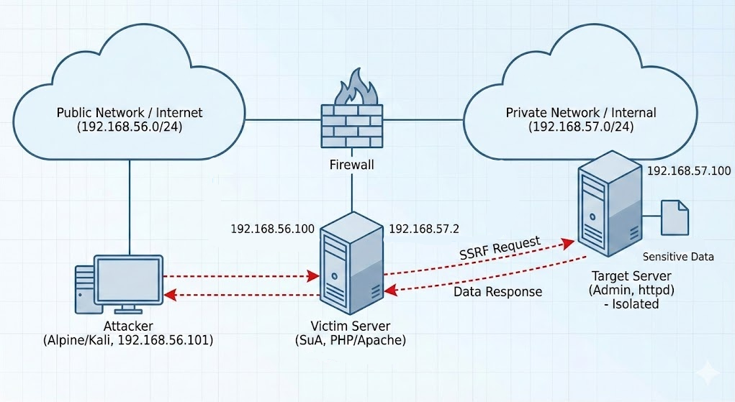
Diagramma di rete

Slide 8
Infrastruttura Docker
Segmentazione di Rete: Due reti bridge virtuali isolate (rete_pubblica e rete_privata) per simulare la separazione tra DMZ e rete interna.
Attaccante: Container Alpine Linux equipaggiato con cURL.
Vittima (Proxy): Server Apache+PHP configurato come dual-homed (connesso a entrambe le reti).
Target: Server Apache contenente l'asset critico, isolato esclusivamente sulla rete privata.
Configurazione: Utilizzo di IP statici definiti nel docker-compose.yml per garantire la riproducibilità dello scenario.

Slide 9
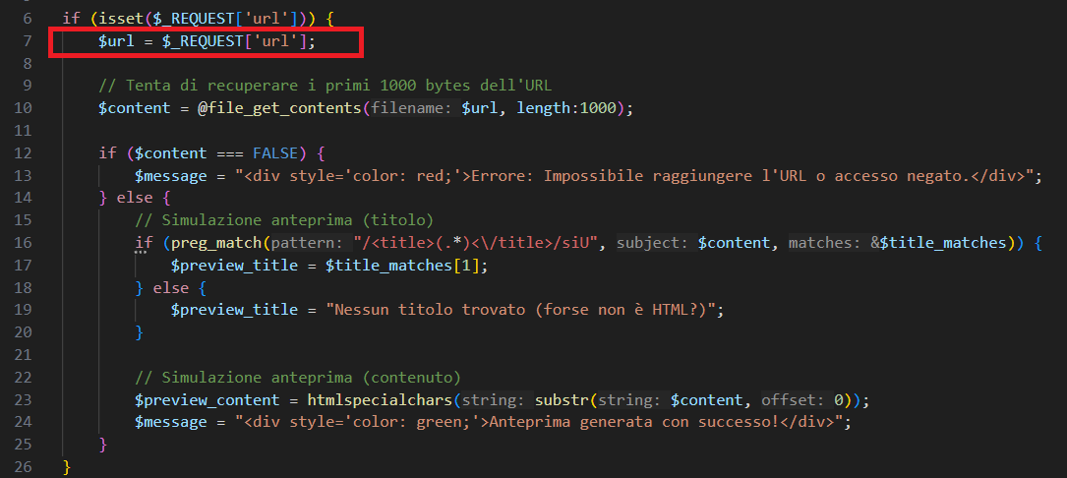
Debolezza

Slide 10
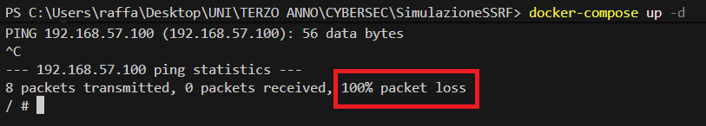
Test Isolamento del server Admin rispetto alla rete pubblica

Slide 11
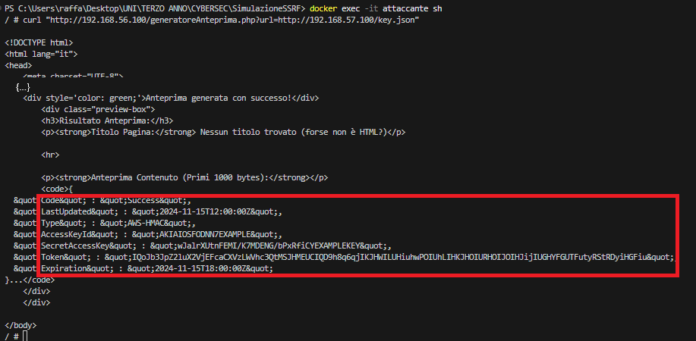
Attacco

Slide 12
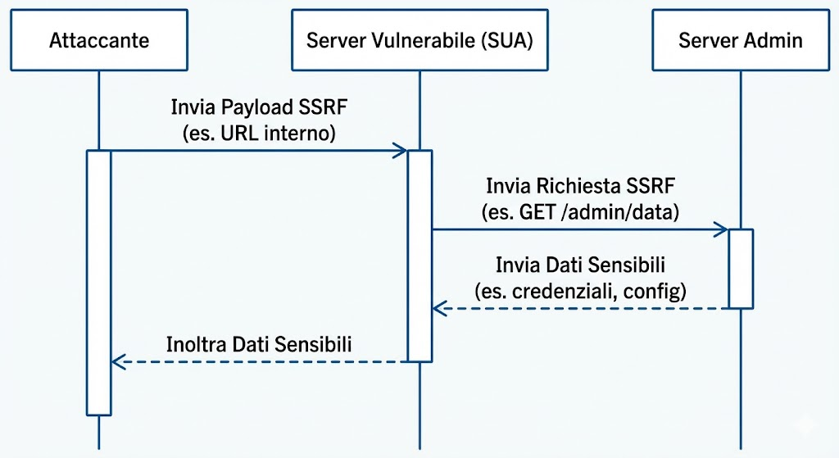
Sequence Diagram

Slide 13
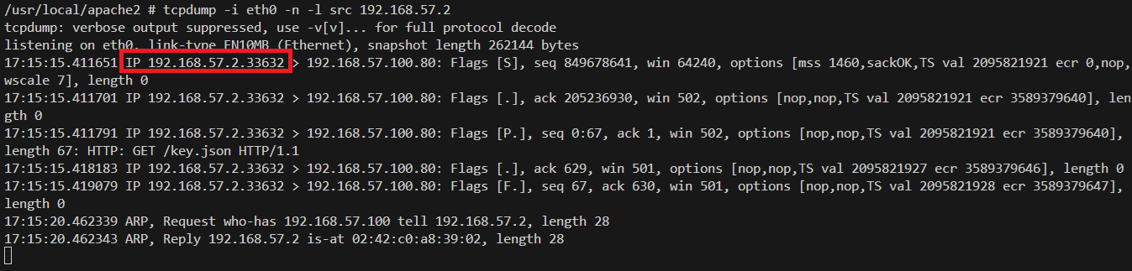
Dump pacchetti lato server Admin

Slide 14
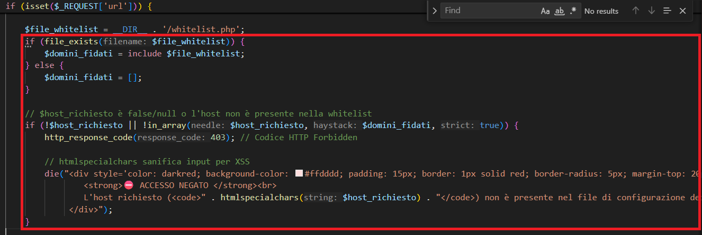
Patch

Slide 15
Test Patch

Slide 16
Riferimenti
Payloads SSRF: PayloadsAllTheThings/Server Side Request Forgery/README.md at master · swisskyrepo/PayloadsAllTheThings
Server Side Request Forgery | OWASP Foundation
Repository GitHub: https://github.com/RaffaeleD03/SSRF.git

